Slide 1
স্বাগতম

Slide 2
এইচ, এম, মতিউর রহমান
সহকারি শিক্ষক (ব্যবসায় শিক্ষা)
পটুয়াখালী সরকারি বালিকা উচ্চ বিদ্যালয়, পটুয়াখালী।
মোবাইল-০১৭১৬-২২৪৪২৫
Email-matiur.ptk@gmail.com
অধ্যায়ঃ চতুর্থ
পিড়িয়ডঃ ৫ম
সময়ঃ ৫০ মিনিট
তারিখঃ 15/11/২০১9 ইং

Slide 3
কত সালের আইন দ্বারা বাংলাদেশের যৌথমূলধনী ব্যবসায় পরিচালিত হয় ?
বাংলাদেশে প্রচলিত ১৯৯৪ সালের কোম্পানি আইন মোতাবেক কোম্পানি গঠিত, নিয়ন্ত্রিত ও পরিচালিত হয়ে থাকে। কোম্পানি আইন অনুসারে কতকগুলো ধারাবাহিক প্রক্রিয়া অনুসরন করে কোম্পানী গঠন করতে হয়।

Slide 4
কোম্পানির গঠন প্রক্রিয়া

Slide 5
আজকের পাঠ শেষে শিক্ষার্থীরা---
১। যৌথ মূলধনী ব্যবসায় গঠনের পর্যায়গুলো বলতে পারবে।
২। উদ্যোগ গ্রহন ও দলিলপত্র প্রণয়ন পর্যায়ের ধারণা ব্যাখ্যা
করতে পারবে।
৩। নিবন্ধনপত্র সংগ্রহ ও কার্যারম্ভ পর্যায়ের অবস্থা বর্ণনা
করতে পারবে।

Slide 6
ক. উদ্যোগ গ্রহন পর্যায়
কোম্পানির গঠন প্রক্রিয়া
খ. দলিলপত্র প্রণয়ন পর্যায়
ঘ. কার্যারম্ভ পর্যায়
গ. নিবন্ধনপত্র সংগ্রহ পর্যায়

Slide 7
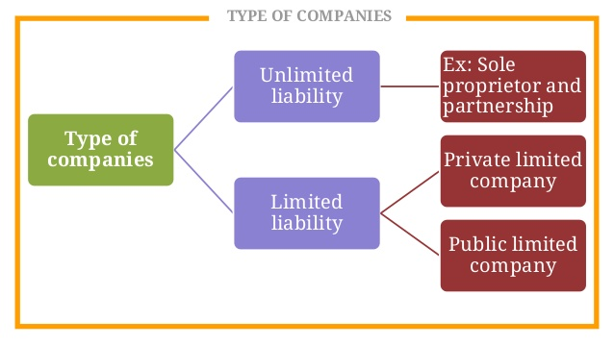
ক. উদ্যোগ গ্রহন পর্যায়

Slide 8
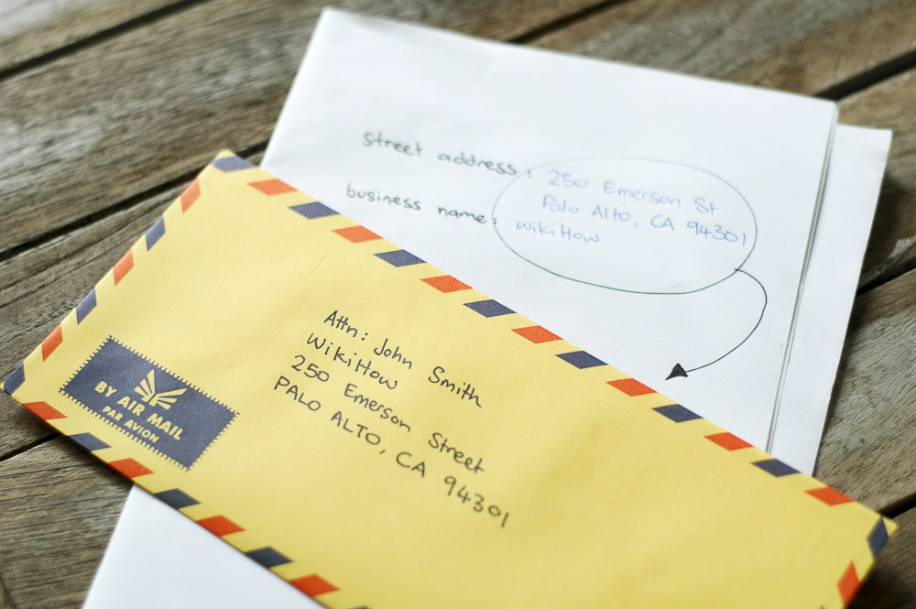
একক কাজঃ উদ্যোগ গ্রহন পর্যায়ের কাজগুলো কী কী ?
সমাধান
আগ্রহী ব্যক্তিগণ একত্রিত হওয়া (২) কোম্পানির সম্ভাব্য নাম বাছাই করা
(৩) কোম্পানির ধরন কী ? (৪) মূলধনের পরিমান কত হবে ? (৫) মূলধন সংগ্রহের উপায় কী ? (৬) কোম্পানির ঠিকানার সিদ্ধান্ত নেয়া।

Slide 9
খ. দলিলপত্র প্রণয়ন পর্যায়
কোম্পানি গঠন

Slide 10
দলিলপত্র প্রণয়ন পর্যায়
স্বারকলিপি
Memorandum of association
পরিমেল নিয়মাবলি
Articles of association
স্বারকলিপিকে কোম্পানির মূল দলিল, সনদ বা সংবিধান বলা হয়। এতে কোম্পানির নাম, উদ্যেশ্য, মূলধনের পরিমান, শেয়ারমালিকদের দায়-দায়িত্ব, ন্যুনতম চাঁদা ইত্যাদি বিষয় লিপিবদ্ধ থাকে।
পরিমেল নিয়মাবলি কোম্পানির দ্বিতীয় গুরুত্বপূর্ণ দলিল। পরিমেল নিয়মাবলিতে কোম্পানির অভ্যন্তরীণ পরিচালনা সংক্রান্ত প্রয়োজনীয় সকল বিষয় লিপিবদ্ধ করা হয়।

Slide 11
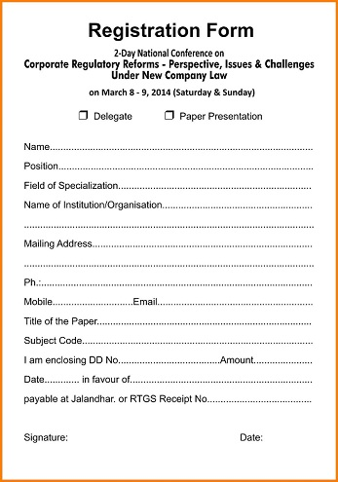
গ.নিবন্ধনপত্র সংগ্রহ পর্যায়

Slide 12
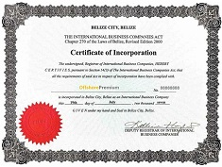

Slide 13
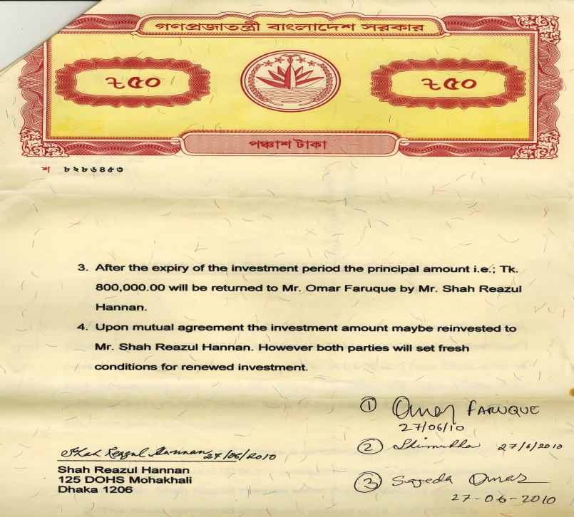
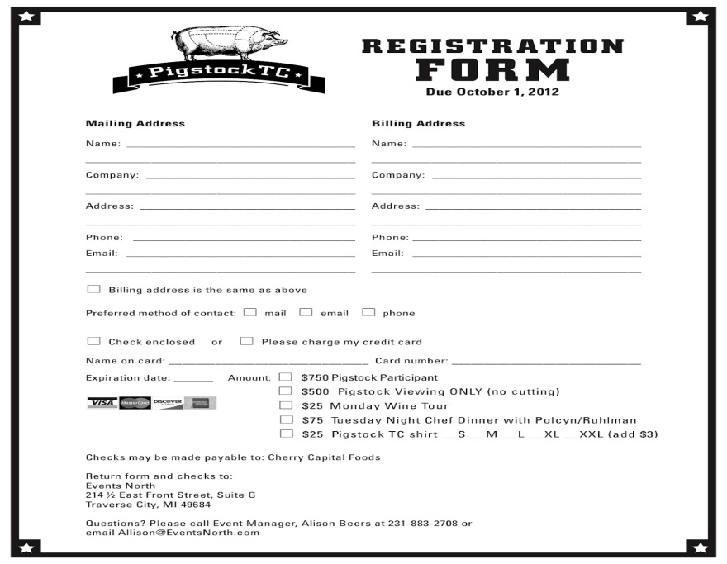
কার্যারম্ভ পর্যায়

Slide 15
জোড়ায় কাজ
প্রাইভেট ও পাবলিক লিমিটেড কোম্পানি কীভাবে ব্যবসায় শুরু করতে পারে, তা পর্যায় আকারে লিখ।

Slide 16
স মা ধা ন
প্রাইভেট লিমিটেড কোম্পানি |  | পাবলিক লিমিটেড কোম্পানি
১. | ফি জমা দিয়ে আবেদনপত্র সংগ্রহ | ১. | ফি জমা দিয়ে আবেদনপত্র সংগ্রহ
২. | আবেদনপত্র, সকল দলিলপত্র ও ফি জমা দেওয়া | ২. | আবেদনপত্র, সকল দলিলপত্র ও ফি জমা দেওয়া
৩. | নিবন্ধন বইতে কোম্পানির নাম তালিকাভূক্ত করন | ৩. | নিবন্ধন বইতে কোম্পানির নাম তালিকাভূক্ত করন
৪. | নিবন্ধনপত্র সংগ্রহ | ৪. | ন্যূনতম চাঁদা ও শেয়ার বিক্রয়ের ঘোষণাপত্রসহ আবেদন করা
৫. | কোম্পানির কাজ শুরু | ৫. | কার্যারম্ভের অনুমতিপত্র পাওয়া ও কোম্পানির কাজ শুরু

Slide 17
মূল্যায়ন
প্রশ্ন | উত্তর
১। কোম্পানি গঠনে কয়টি পর্যায় সম্পন্ন করতে হয় ?
২। কোম্পানি গঠনে সদস্যদের আগ্রহী হতে হয় কোন পর্যায়ে ?
৩। নিবন্ধনপত্র পাওয়ার পরই কোন কোম্পানি ব্যবসায় শুরু করতে পারে ?
৪। কোন কোম্পানিকে কার্যারম্ভের অনুমতি নিতে হয় ?
চারটি
উদ্যোগ গ্রহণ পর্যায়
প্রাইভেট লি. কোম্পানি
পাবলিক লি. কোম্পানি

Slide 18
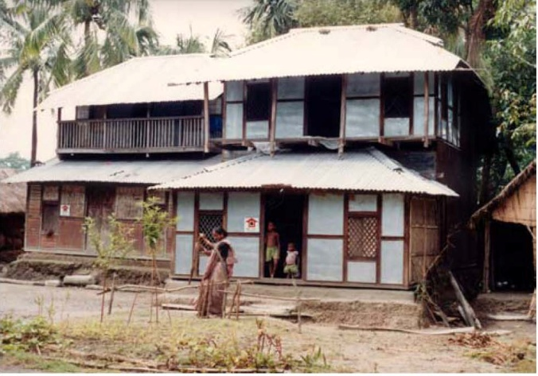
বাড়ির কাজ
বাংলাদেশে যৌথমূলধনী ব্যবসায়কে জনপ্রিয় করার জন্য কী কী পদক্ষেপ গ্রহন করা উচিৎ বলে তুমি মনে কর।

Slide 19
স
ক
ল
কে
ধ
ন্য
বা
দ

